Slide 1
오디오 스테가노그래피
IT융합공학부 윤세영
유투브 주소: https://youtu.be/wIVN2E9j8Ns

Slide 2
참고 논문 소개
서론 (스테가노그래피란 무엇인가?)
다양한 방식의 오디오 스테가노그래피 소개
LSB Encoding, Phase coding 등

Slide 3
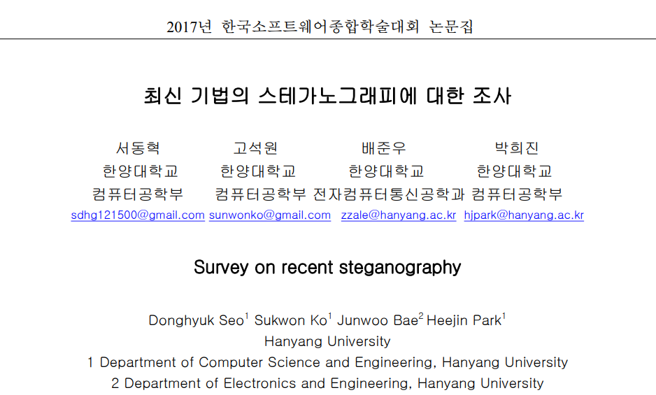
최신 기법의 스테가노그래피에 대한 조사

Slide 4
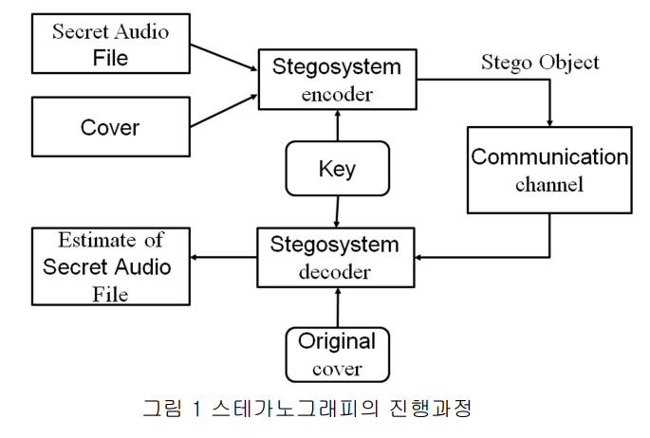
서론(스테가노그래피란?)
Cover
Data
Secret
Stego
Data

Slide 5
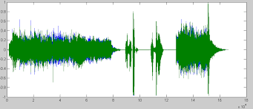
오디오 스테가노그래피란?
LSB Encoding
Phase coding
Parity coding
Spread Spectrum(SS)
SVM
<오디오 스테가노그래피에 자료를 숨기기 위한 개선된 LSB 기법, 지선수, 2014. >

Slide 6
LSB Encoding
커버데이터에 삽입하려는 메시지의 크기가 클수록 잡음이 커지고, 따라서 감지의 위험성이 커지게 된다.
또한 외부공격에 대해 취약하다는 약점을 가지고 있다.
이와 관련되어 신뢰할 수없는 외부 접근 및 공격에 대해 안전성과 견고성을 높이고, 혼돈과 확산을 가중시킬 수 있는 개선된 기법이 필요하다.
1) 커버데이터인 오디오 파일을 8 column bit pattern 으로 변환
2) 스테고 키가 될 비밀 메시지를 마찬가지로 변환
3) 커버데이터의 LSB 를 스테고 키의 bit 로 교체

Slide 7
Phase coding
견고성이 매우 높아 압축, 변형 등의 외부 영향에 대해 크게 민감하지 않다는 장점이 있다.
이러한 특징을 이용하여 음원 파일의 저작권을 위해 삽입되는 워터마크와 같은 기법에 많이 사용된다.
그러나 비밀 자료의 첫 번째 신호 구간에서 인코딩되기 때문에 자료 전송속도가 낮고 복잡하다는 단점이 있다.
1) 커버데이터를 N 개의 짧은 구간으로 분할
2) 각 구간에 DFT(이산 퓨리에 변환)을 적용하여 phase 와 Fourier transform magnitude 의 행렬을 생성
3) 각 인접 구간 사이의 위상차를 계산
4) 각 세그먼트에 메시지를 삽입하여 인공절대위상을 생성
5) 각 인공 절대 위상에 원래의 magnitude 를 결합하여 새로운 데이터를 획득

Slide 8
Parity coding
Parity coding steganography는 LSB 의 선택에 있어서 더 많은 선택권을 주어 자연스러운 변환을 가능하게 하나, 본질적으로 LSB 와 비슷한 방법이기에 견고하지 못하다.
1) 이진화 컬럼 벡터로 숨기려는 비밀 자료를 준비 한다.
2) 오디오 파일에서 처음 44 바이트를 이동하여 커버 매체의 잔여 바이트를 나눈다. 이 영역은 자료 요소의 수에 의해 정의된다.
3) 각 영역에서 요소의 수를 확인한다. 선택된 영역의 패리티 비트가 삽입하는 비밀 자료 비트와 일치하지 않을 경우 영역에서 표본 중에 하나의 LSB를 반대 정보로 바꾸어 준다. 결과를 가지고 스테고 매체를 구성한다.

Slide 9
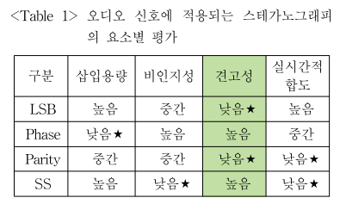
Spread spectrum 및 요소별 평가
Spread Specturm은 견고하고 높은 수준의 보안을 유지할 수 있지만, 오디오 파일에 소음이 추가될 수 있는 위험요소가 있다. 또한 변환및 역변환 과정에서 지연이 발생할 수도 있다.
요소별 평가
<오디오 스테가노그래피에 자료를 숨기기 위한 개선된 LSB 기법, 지선수, 2014. >

Slide 10
SVM
Sample Value Modification(SVM)방식은 숨겨야 하는 비밀 비트와 원본 오디오 파일의 샘플 값을 추출하고 이 추출 값을 특정 모드로 모듈러 연산한 결과를 같게 만들기 위해 원본 오디오 파일의 샘플을 수정함으로써 얻은 새로운 샘플 값을 가진 스테고 파일을 만들고 나중에 위치 맵을 사용하여 비밀 메시지를 복구하는 방식이다.
Embedding process
1) 커버데이터를 바이너리 시퀀스로 변환(S)
2) 비밀 메시지를 바이너리 시퀀스로 변환(b)
3) S 의 byte 들을 2 로 모듈러 연산하여 각 샘플 값의 나머지(SR = mod S/2) 값을 도출
4) 아래의 과정으로 스테고 샘플 값(S’)와 위치맵(LM) 을 도출
S’ = S and LM = 0 , if SR=b
S’ = S+1 and LM = 2 , if SR!=b and S==0
S’ = S-1 and LM = 1, if SR>b and !=0
S’ = S-1 and LM = -1, if SR<b and S!=0
5) 추출해 낼 수 있는 스테고 샘플값(S’)으로 이루어진 스테고 파일을 구성

